Slide 1
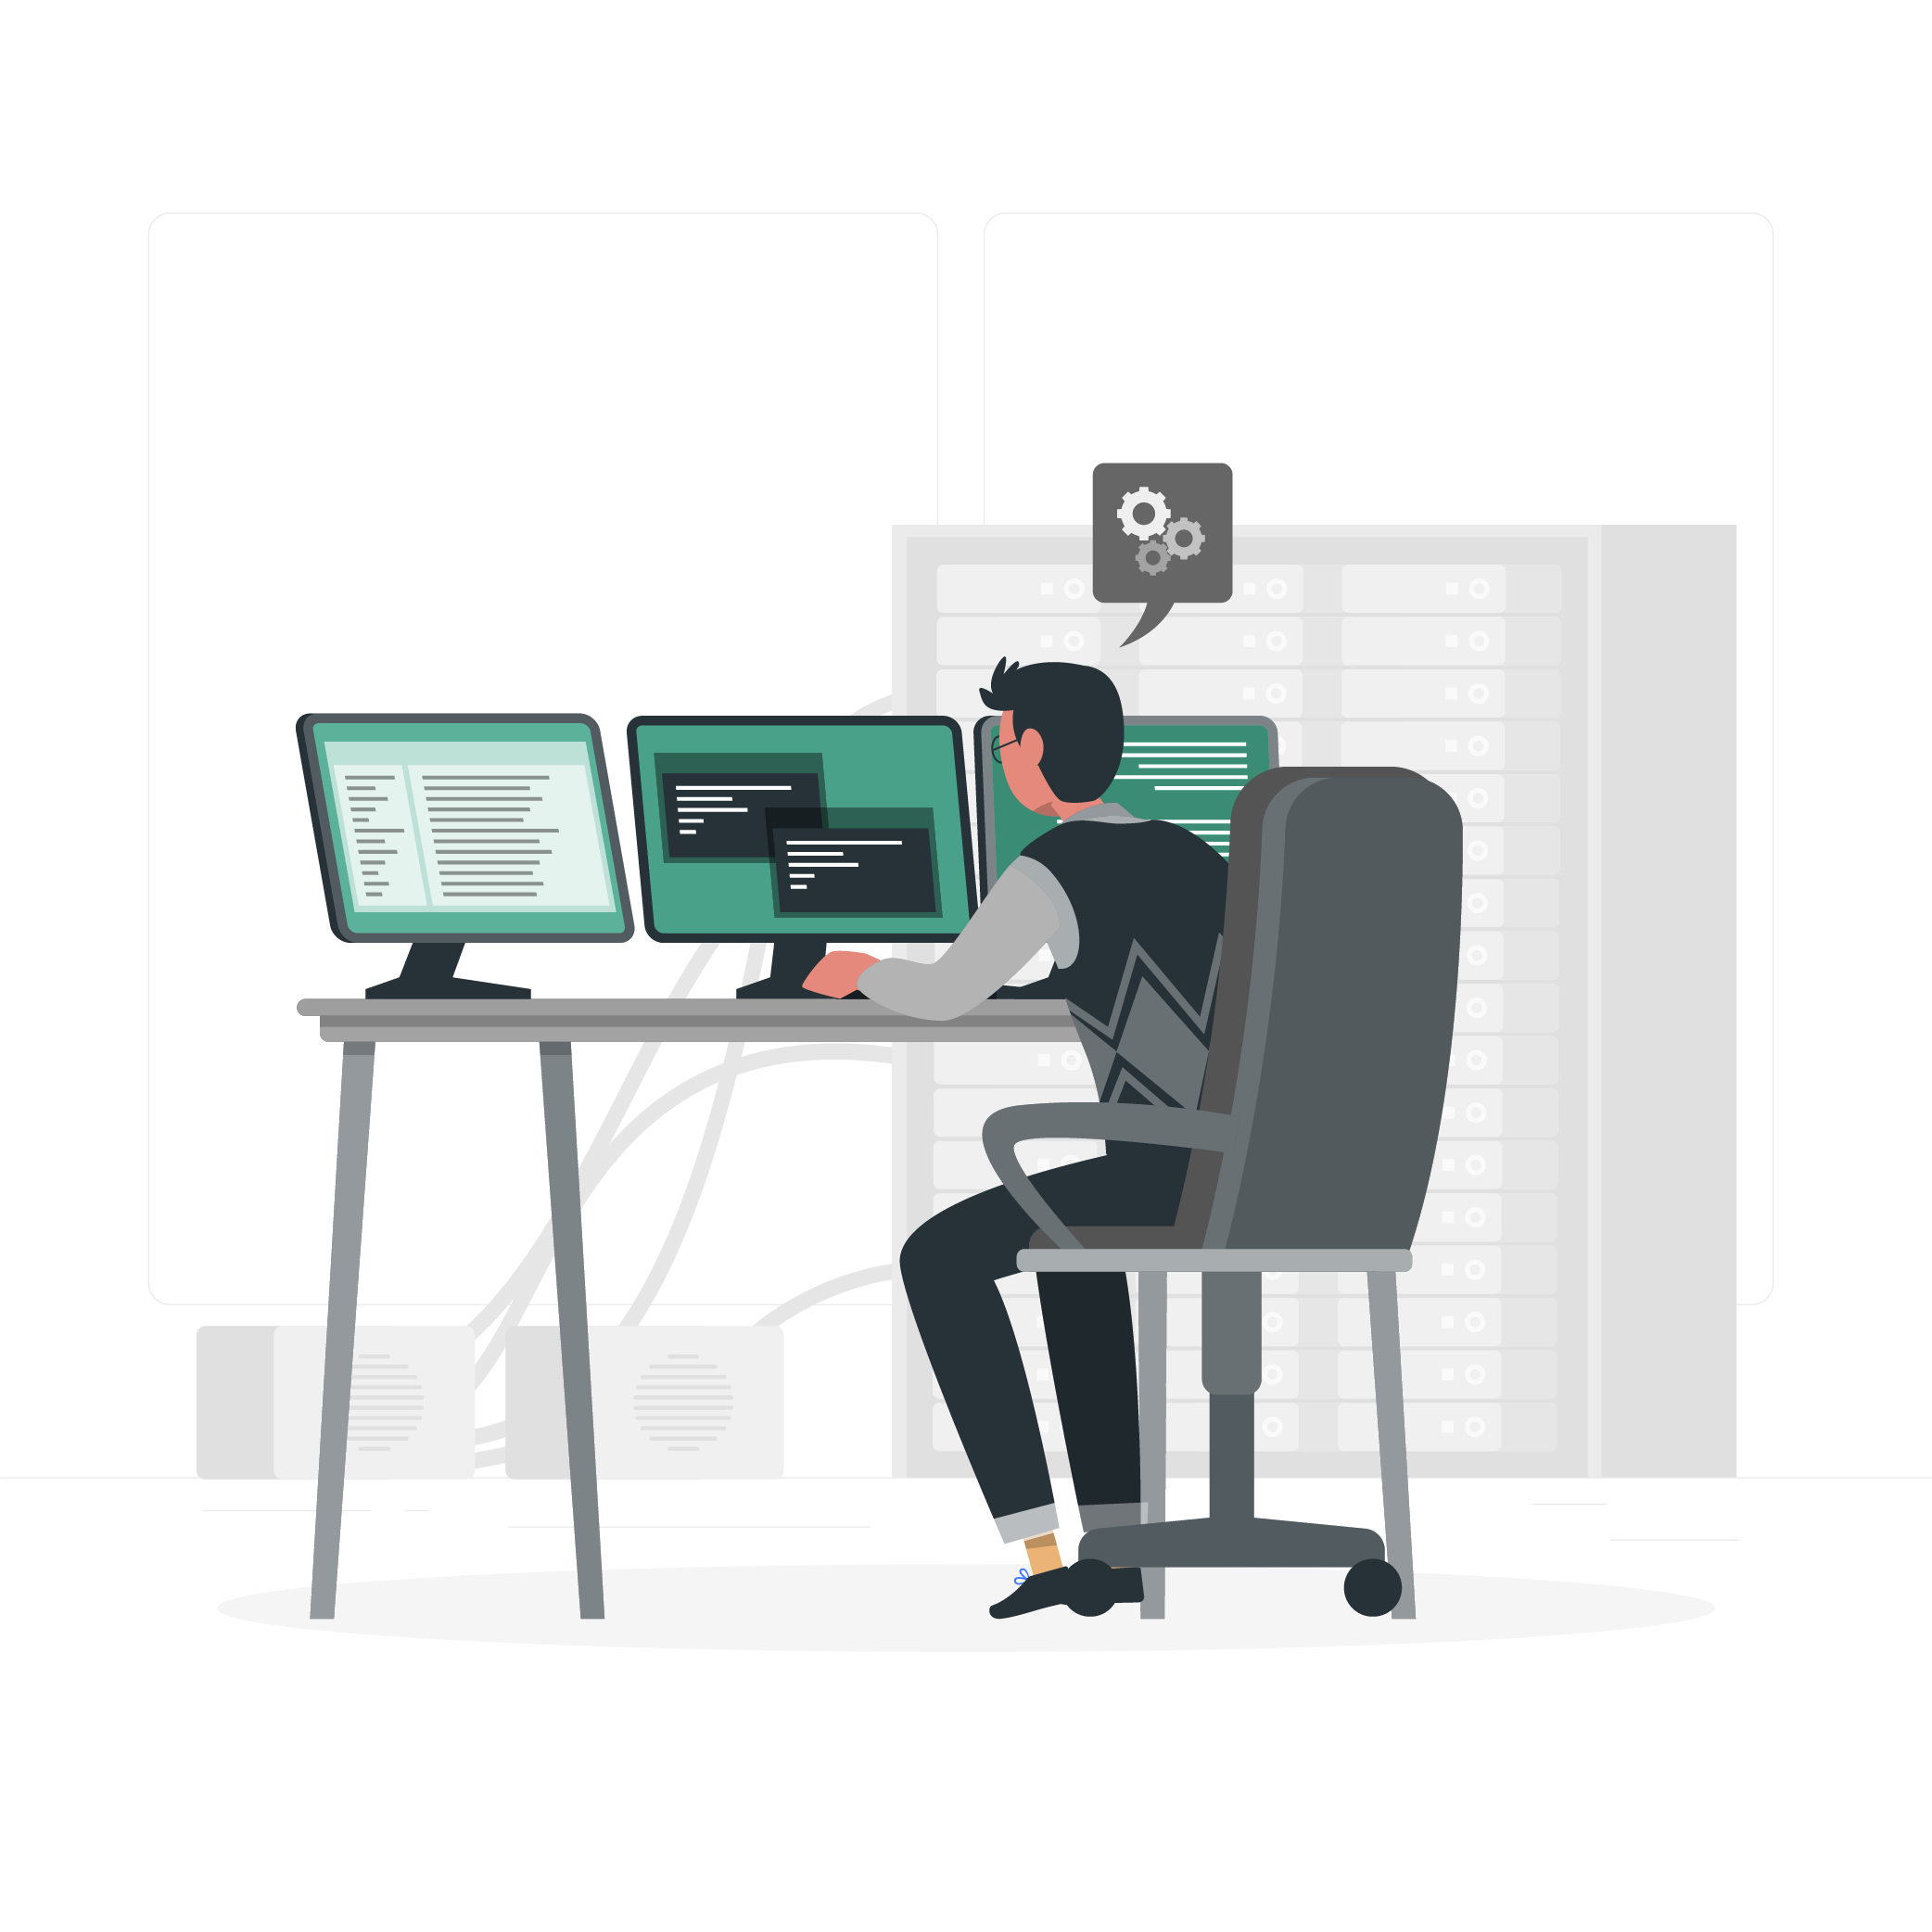
DUMBWAYS BOOTCAMP 3rd week
I Gusti Bagus Dharma Putra

Slide 2
CI/CD
1
3
4
2
Install Docker
Install Application
Install Jenkins
Create Docker Images
5
Create Jenkins Image

Slide 3

1
Install Docker

Slide 4
Install Docker
Add package
Add Docker repository
Cek & test Docker
Login ke Docker Hub
Install Docker
Menambahkan paket yang digunakan untuk transfer file melalui http, cek keamanan data dan pengolahan script
Menambahkan repo official docker terbaru dan melakukan update
Instal docker melalui apt setelah repo dan paket di tambahkan
Pastikan Docker sudah berjalan dan user memiliki akses untuk Docker, setelah itu lakukan testing
Login ke Docker untuk push image yang nantinya dibuat

Slide 5

Install Docker

Slide 6

2
Create Docker Image

Slide 7
Create Docker Image

Slide 8
Create Docker Image
Build Image
docker build -t namaimage:tag .
docker images
Create & Start Container
docker container create --name
namacontainer -p portlocal:portaplikasi
namaimage:tag
docker container start namacontainer
docker ps
Push Image
docker push namaimage:tag

Slide 9
3
Install Application

Slide 10
Install Application
Create docker-compose.yml
Check Docker Container
01
02
03
04
05
Install Docker Compose
Run Docker Compose
Matika Docker Compose

Slide 11
Install Application

Slide 12
4
Install Jenkins

Slide 13
Install Jenkins

Slide 14
5
Create Jenkins Job

Slide 15




Create Jenkins Job
Github & Jenkins
Jenkins & Server
Github & Docker
Jenkins & Discord
Menambahkan github token ke jenkins
Menambahkan informasi server ke jenkins
Menyambungkan Docker dengan github melalui Docker Build
Menambahkan discord webhook ke jenkins

Slide 16
Create Jenkins Job

Slide 17
Create Jenkins Job

Slide 18
Create Jenkins Job

Slide 19
Create Jenkins Job

Slide 20
Terimakasih

